Slide 1
Куда идет современная молодежь в аспекте брака и семьи???
Как современный мир влияет на молодежь в аспекте брака и семьи???

Slide 2
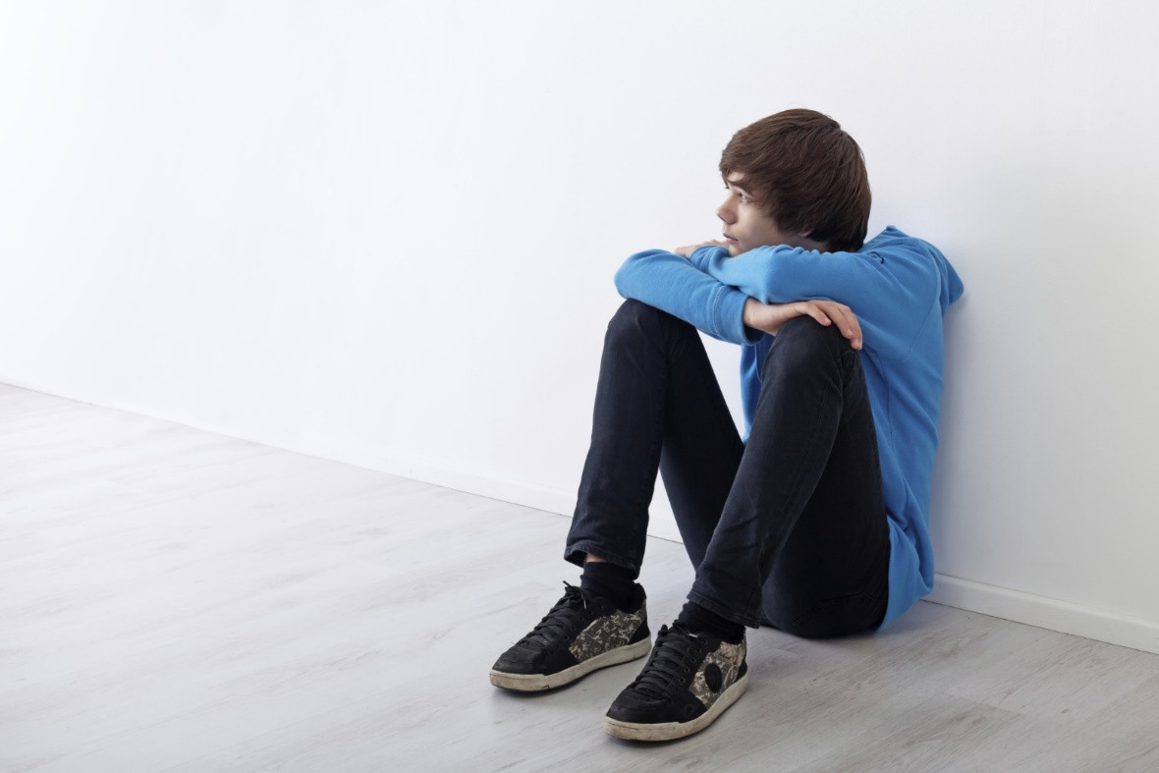
Мальчики и девочки как будущие супруги и родители: вектор развития!

Slide 3
Что нужно делать ВЗРОСЛЫМ, чтобы
подрастающее поколение
ЗАХОТЕЛО: - создать семью!
- быть верными супругами!
- иметь детей!
- родить всех зачатых детей!
- сохранить семью!
??? Что же нам нужно делать???

Slide 4
Взрослым нужно много и правильно потрудиться –
Посеять семейные семена – «настройки»

Slide 5
Чтобы стать супругами и родителями, нужно
Иметь в душе «настройки»:
- Хочу создать семью!
Хочу иметь крепкую семью!
Хочу быть надежным супругом!
- Хочу иметь детей!
- Хочу дать жизнь всем зачатым
детям!
- Хочу сохранить свою семью!
вопреки…

Slide 6
ВОПРЕКИ…«вирусам» против полной, крепкой, духовно здоровой семьи:
- ранний добрачный опыт (блуд)
оправдание добрачных отношений: «все так живут»
проблемы в семье родителей
влияние противосемейных вызовов, оправдание греховных противоестественных отношений (чайлдфри, однополые «семьи»…)
распад браков, разводы!
страх, неверие, разочарование!!!
культ потребления: иметь все сразу!

Slide 7
«Настройки» для девушек - будущих жен и матерей!
беречь качества души: скромность, застенчивость, целомудрие!
развивать материнский инстинкт!
культивировать женственность!
не торопиться в отношениях, ждать своего надежного избранника!
на этапе «ДРУЖБА» договариваться о рождении детей, приоритетах!

Slide 9
«Настройки» для юношей – будущих супругов и отцов!
Не позволять вольностей по отношению к девочкам - «учитесь властвовать собой»!
Развивать волю, ответственность за слова, поступки – «держи слово, брат»!
Культивировать мужество!
Не торопиться, искать и ждать свою единственную избранницу - «Ты у меня одна!»
На этапе «ДРУЖБА» договариваться о рождении детей и всем самом важном для семьи!

Slide 11
Женственность и мужественность!
Желание и решимость!

Slide 13
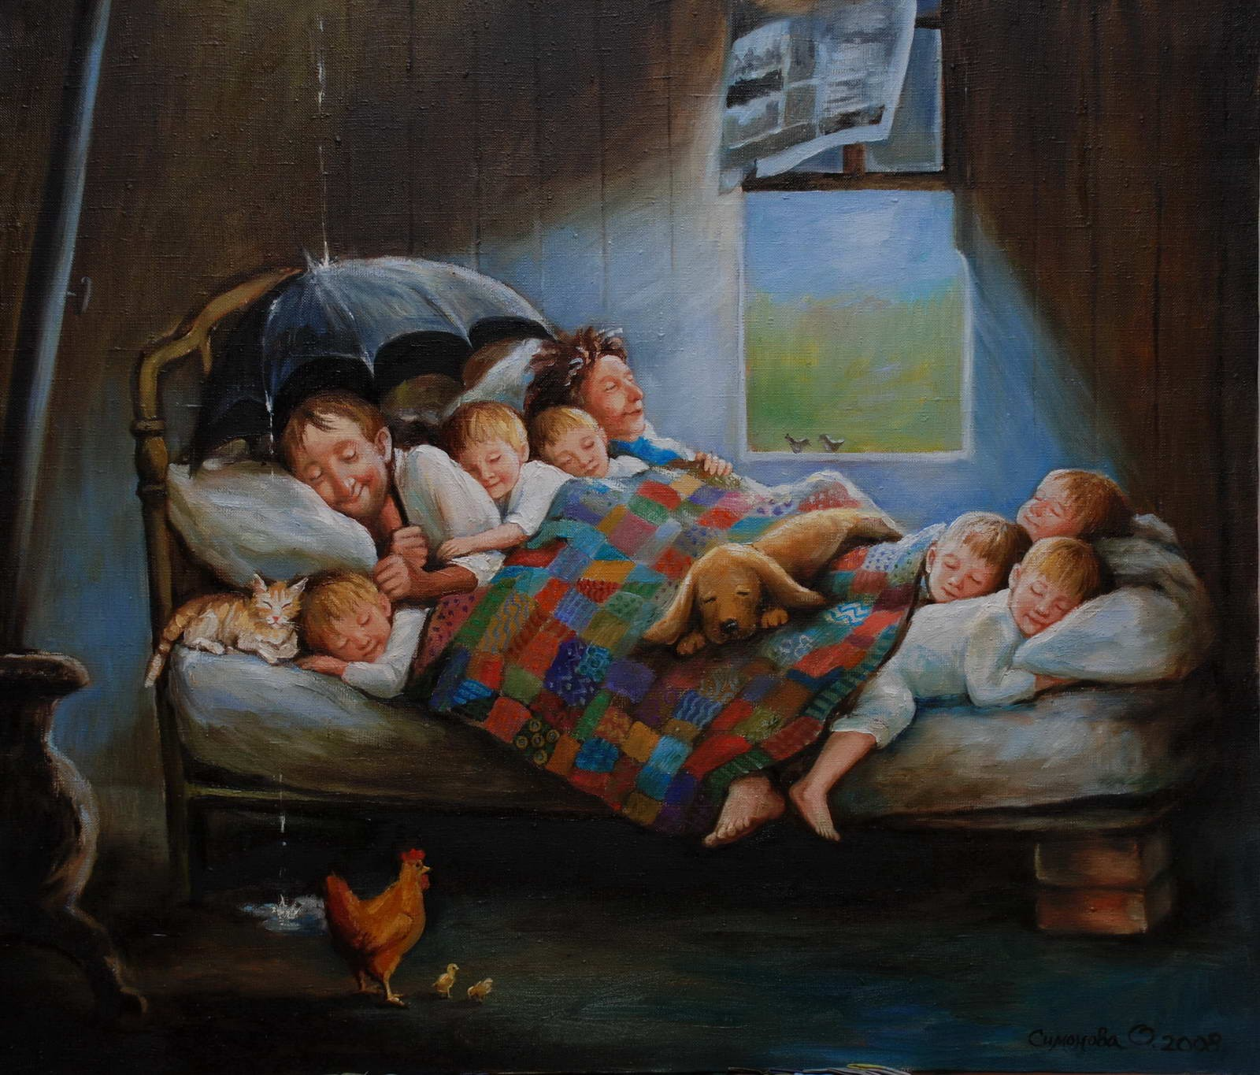
Счастлив тот, кто счастлив у себя дома!

